Slide 1
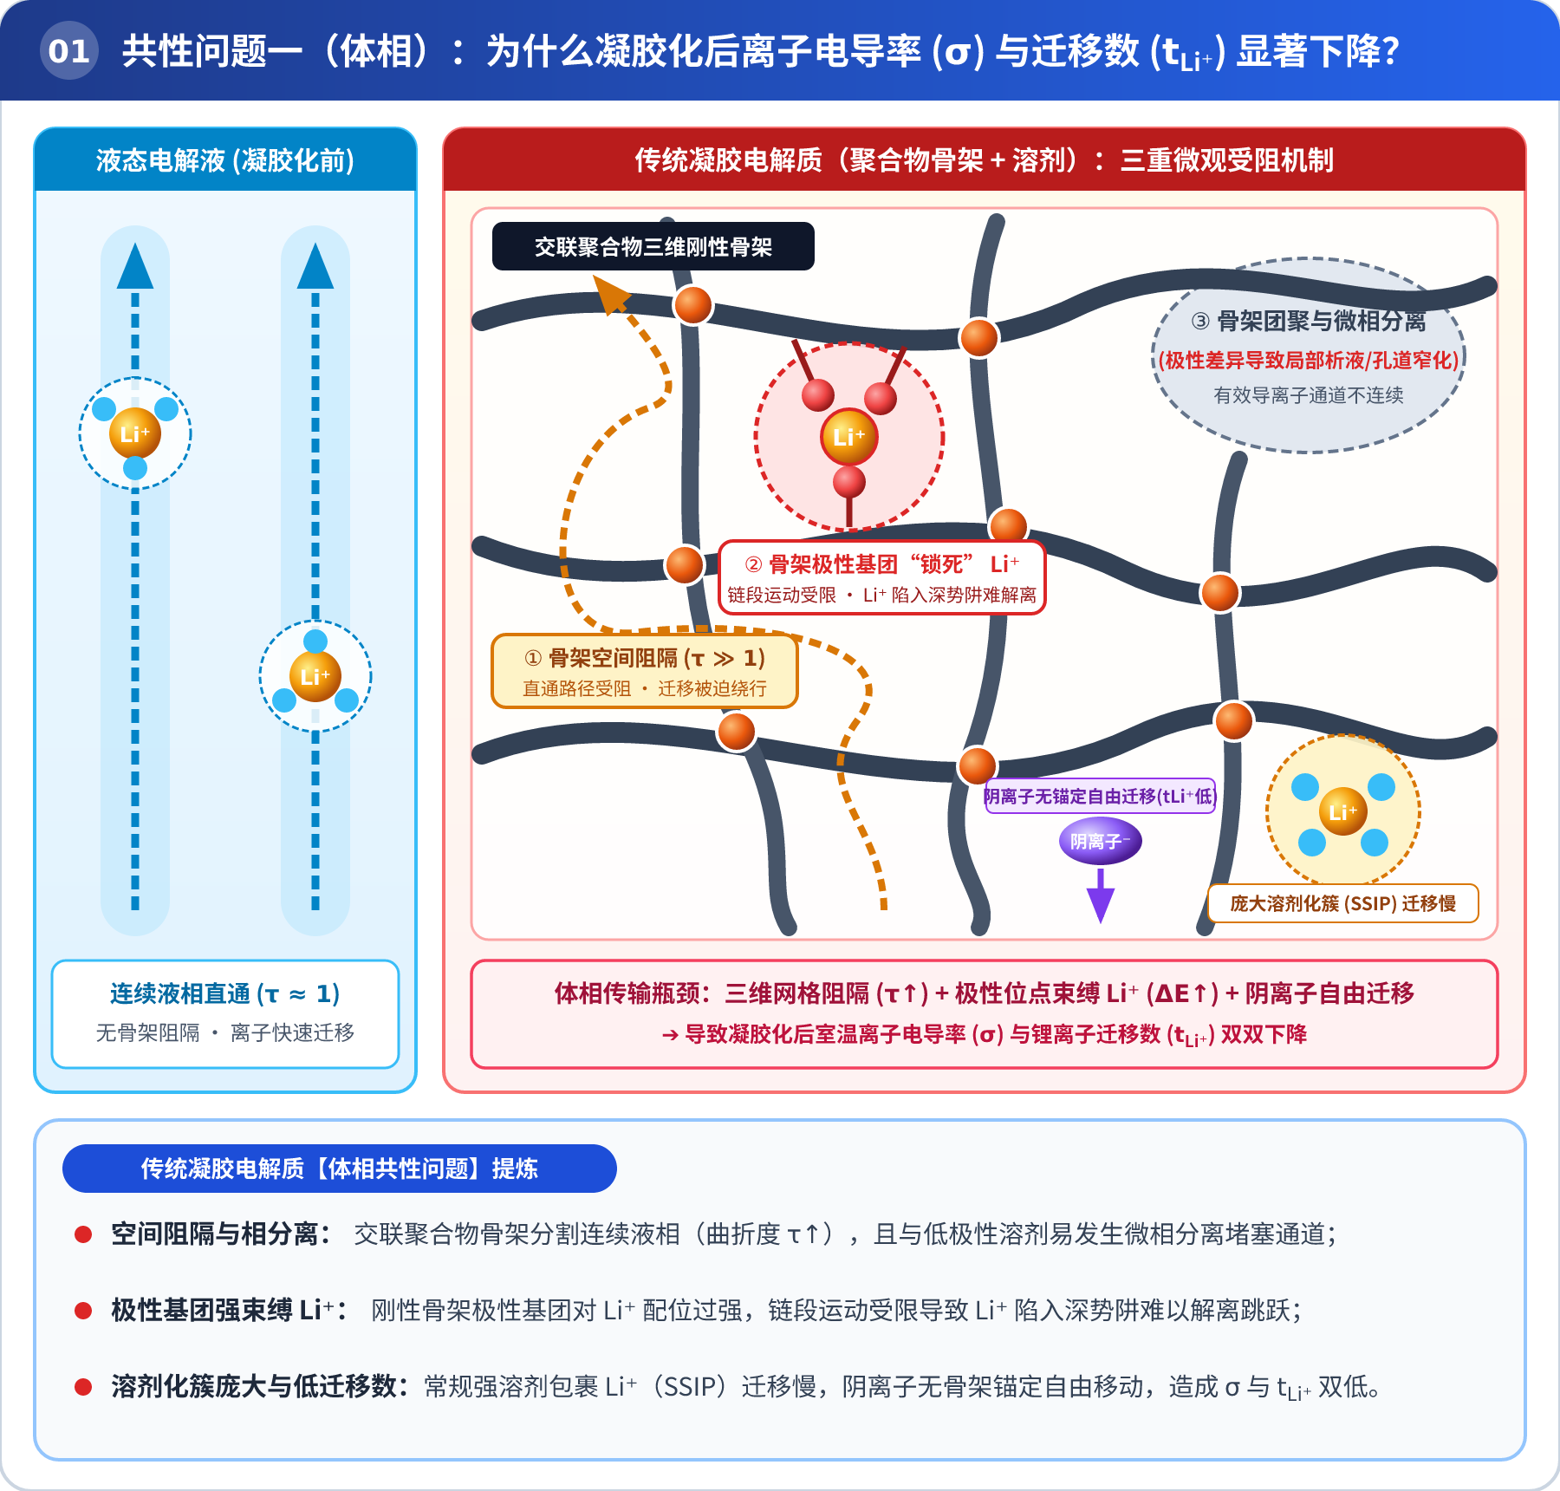
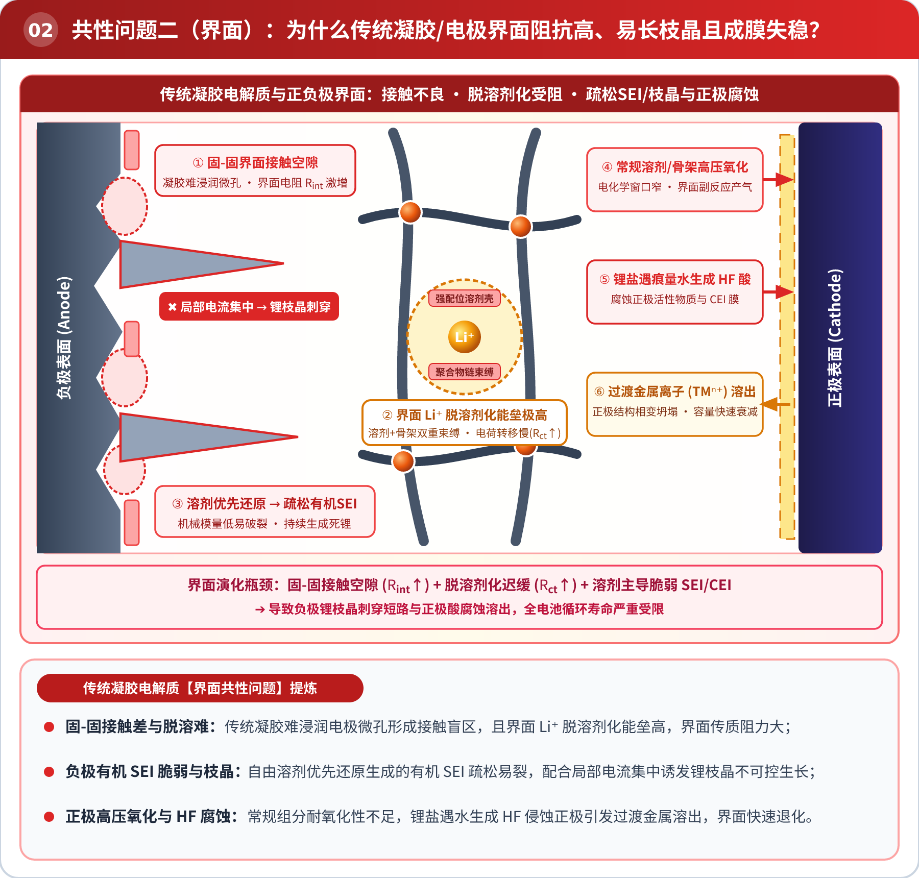
关键科学问题：传统凝胶聚合物电解质（GPE）面临的两大共性瓶颈
➔ 由此引出本课题设计思路：如何通过“交联网络-溶剂分子间增塑相容调控”与“弱溶剂化富阴离子鞘及成膜盐协同设计”，同步突破【体相传输慢】与【界面易失稳】两大瓶颈？
Notes:
【组会汇报讲稿 - 科学问题页（仅展示传统凝胶电解质的共性问题，自然引出下一页本工作的设计思路）】
各位老师、同学好。在介绍我们自己设计的凝胶电解质体系之前，我们先来看一下传统凝胶聚合物电解质（GPE）普遍面临的两大共性科学问题：
第一（看左图）：【体相层面，为什么液态电解液凝胶化后，离子电导率（σ）和锂离子迁移数（t_Li+）会显著下降？】
相比于左侧连续畅通的液态电解液，传统凝胶电解质引入交联聚合物骨架后存在三重阻碍：
一是三维聚合物网格把原本连续的液相分割成微区，阻断了Li+直通路径，曲折度τ大幅增加，且强极性骨架与低极性溶剂组分容易发生微相分离堵塞通道；
二是刚性骨架上的极性基团对Li+配位过强，而交联后链段运动受限，导致Li+陷入深势阱被‘锁死’难以解离跳跃；
三是常规强溶剂紧密包裹Li+形成庞大的溶剂分离离子对（SSIP），而阴离子缺乏骨架锚定自由移动，导致电导率σ与迁移数t_Li+双低。
第二（看右图）：【界面层面，为什么传统凝胶/电极界面阻抗高、易长锂枝晶且正负极界面失稳？】
在负极侧，传统凝胶难以完全浸润粗糙电极微孔，固-固接触空隙导致局部电流集中；同时界面处Li+受溶剂和骨架双重束缚脱溶能垒极高，且自由溶剂优先还原生成的有机SEI疏松易碎，极易诱发锂枝晶刺穿；
在正极侧，常规溶剂和聚合物耐高压能力不足，且锂盐遇痕量水生成HF酸腐蚀正极，引起过渡金属离子（TMn+）溶出和结构退化。
【承上启下引出下一页】：
正是为了同步解决传统凝胶电解质‘体相电导率下降’和‘正负极界面失稳’这两大共性难题，我们提出了下一页的体系设计思路——引入双官能度MBA交联单体，并搭配1.0M LiPF6 + 0.2M LiDFOB in DMTFA:TTE (1:1)弱溶剂化电解液体系！

Slide 2
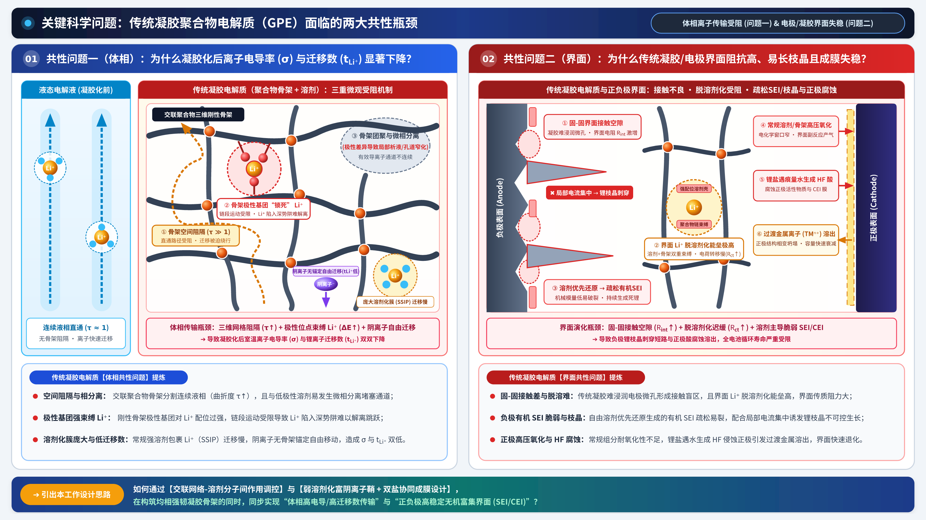

Slide 5
